Slide 1
IMI systém pro výměnu informací o vnitřním trhu
Problematika IMI systému + doplňující informace
Přednáška pro ŽÚ Seč, 22. 9. 2021

Slide 2
Obsah prezentace
Co je to IMI systém?
Kdo jej spravuje?
Co je cílem IMI systému?
IMI systém – nástroj na vnitřním trhu
Základní přehled
Výhody IMI systému
Nejpoužívanější moduly a některé další moduly integrované v IMI
Typy výměn informací, které umožňuje IMI systém
Základní prostředí IMI a ukázka přehledu statistik
Shrnutí nejdůležitějších bodů z další části přednášky Problematika IMI systému

Slide 3
IMI systém
Co je to IMI systém?
„Systém pro výměnu informací o vnitřním trhu je bezpečný, mnohojazyčný online nástroj, který usnadňuje výměnu informací mezi veřejnými orgány zapojenými do praktického provádění práva EU“.
Zdroj: IMI systém – webové stránky, http://ec.europa.eu/internal_market/imi-net/index_cs.htm

Slide 4
IMI systém
Kdo jej spravuje?
Systém IMI byl vytvořen společně Evropskou komisí a orgány členských států EU. Administrátorem systému je Evropská komise.

Slide 5
IMI systém
Co je cílem IMI systému?
Cílem IMI systému, který propojuje úřady napříč EU, je usnadnit administrativní spolupráci mezi správními orgány členských států prostřednictvím strukturalizovaného a zabezpečeného systému k elektronické komunikaci.
Těžit z něj mohou také podnikatelé a PO.
http://ec.europa.eu/internal_market/imi-net/index_cs.htm

Slide 6
IMI systém
IMI systém – důležitý online nástroj na vnitřním trhu
Systém IMI je jedním z klíčových nástrojů na vnitřním trhu, jehož prohlubování je dlouhodobou prioritou ČR.
Bude-li systém vhodně rozšiřován do dalších oblastí, může výrazným způsobem usnadnit spolupráci mezi úřady a snížit administrativní zátěž jako úřadů, tak podnikatelů.

Slide 7
IMI systém
Základní přehled
Spuštění: rok 2008
Doposud proběhlo více jak 210 tisíc typů informačních výměn (ke konci roku 2019)
V ČR zapojeno více než 385 úřadů (září 2021)
Oblasti správní spolupráce: V současnosti IMI umožňuje provádění 67 postupů správní spolupráce v 17 různých oblastech politiky EU. Systém se i nadále rozšiřuje a vyvíjí.

Slide 8
IMI systém
Výhody IMI systému
Funguje ve všech úředních jazycích EU.
Možnost využití strojového překladače přímo v prostředí IMI.
Systém IMI je flexibilní a výměna informací je zabezpečená a rychlá.
Ochrana osobních údajů je zaručena.
Síť národních koordinátorů IMI (NIMIC) = zajišťují školení a podporu uživatelům.
Používáním IMI úřadům ČS EU nevznikají žádné náklady se vstupem do systému a IT infrastrukturou.

Slide 9
IMI systém
Nejpoužívanější moduly: odborné kvalifikace, služby, vysílání pracovníků
Další moduly: práva pacientů, GDPR, Veřejné dokumenty (od podzimu 2018 resp. od února 2019), FIREARMS – září 2019, síť EJN, od ledna 2020 CPC network aj.
Integruje v sobě Evropský profesní průkaz (EPC) a službu SOLVIT.
EPC - zdravotní sestra nebo ošetřovatel odpovědný za všeobecnou péči, farmaceut, fyzioterapeut, horský průvodce, realitní makléř.
Zdroj: Portál Europa.eu, EPC INFO 2021: https://europa.eu/youreurope/citizens/work/professional-qualifications/european-professional-card/index_cs.htm

Slide 10
IMI systém
Typy výměn informací, které umožňuje IMI systém:
Žádosti
Oznámení
Úložiště
Veřejné rozhraní

Slide 11
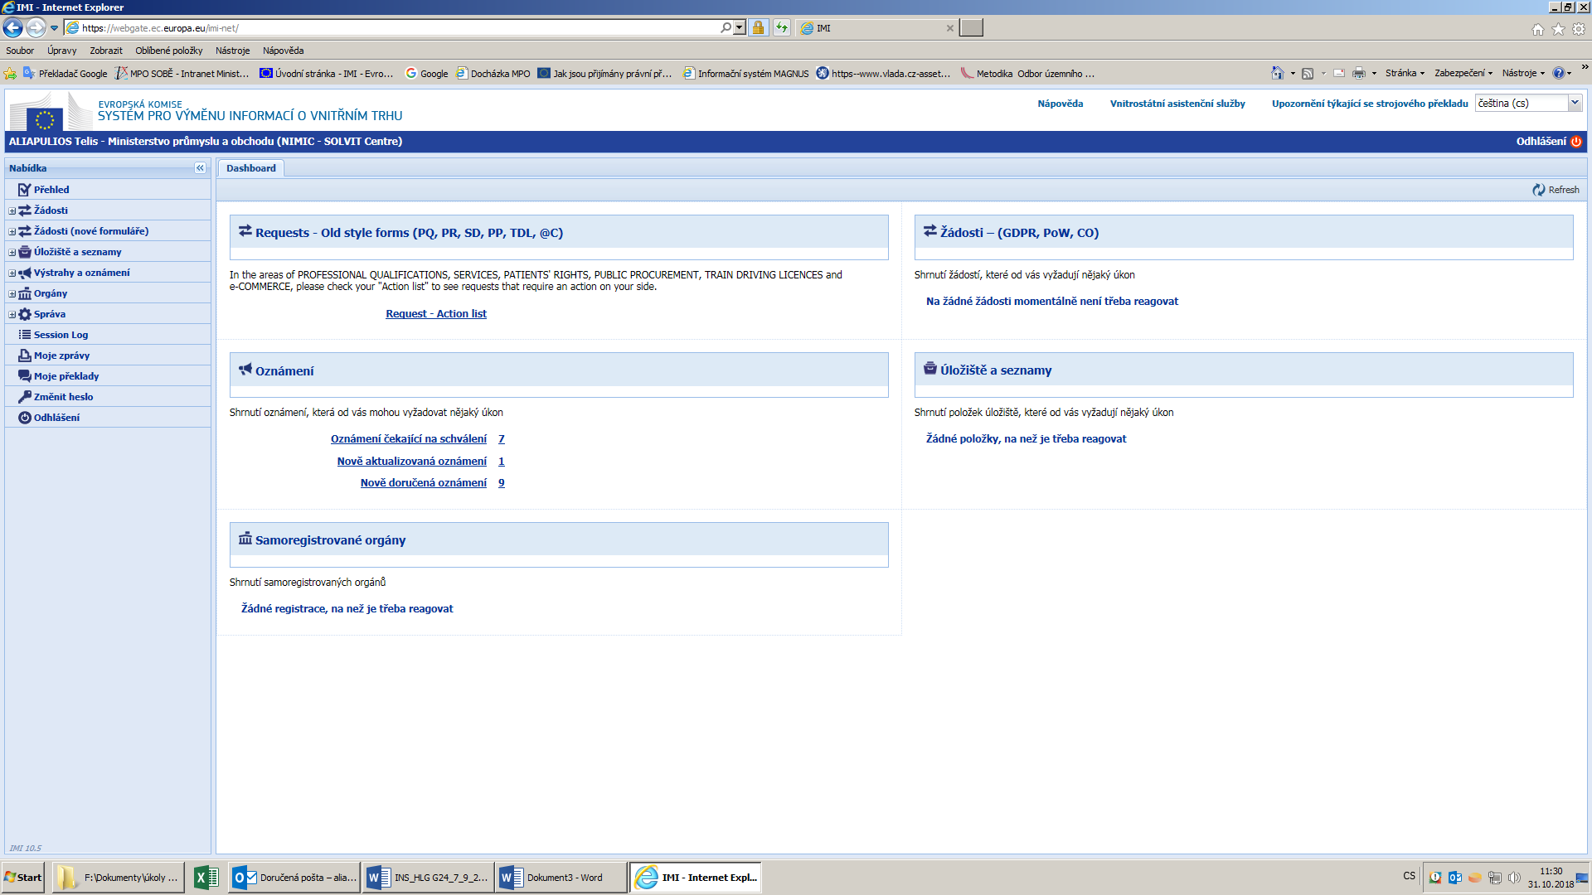
IMI systém – základní prostředí

Slide 12
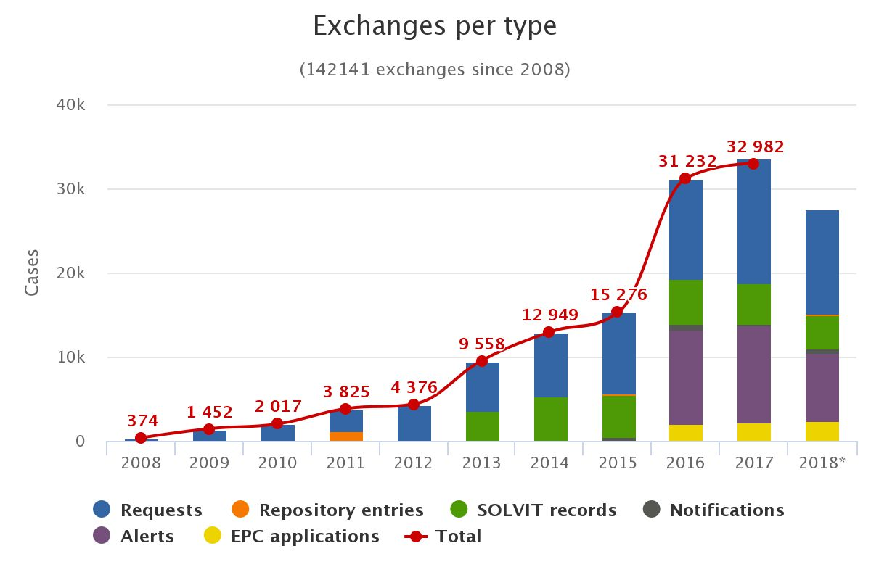
Statistiky: Výměny podle typu v IMI od roku 2008

Slide 13
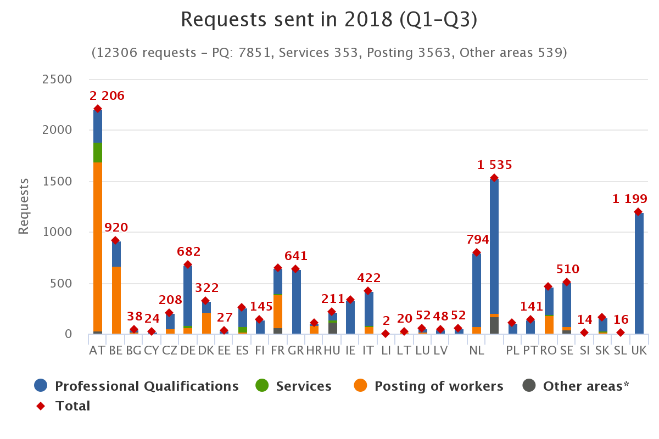
Statistiky: IMI systém – odeslané žádosti za 1. čtvrtletí 2018

Slide 14
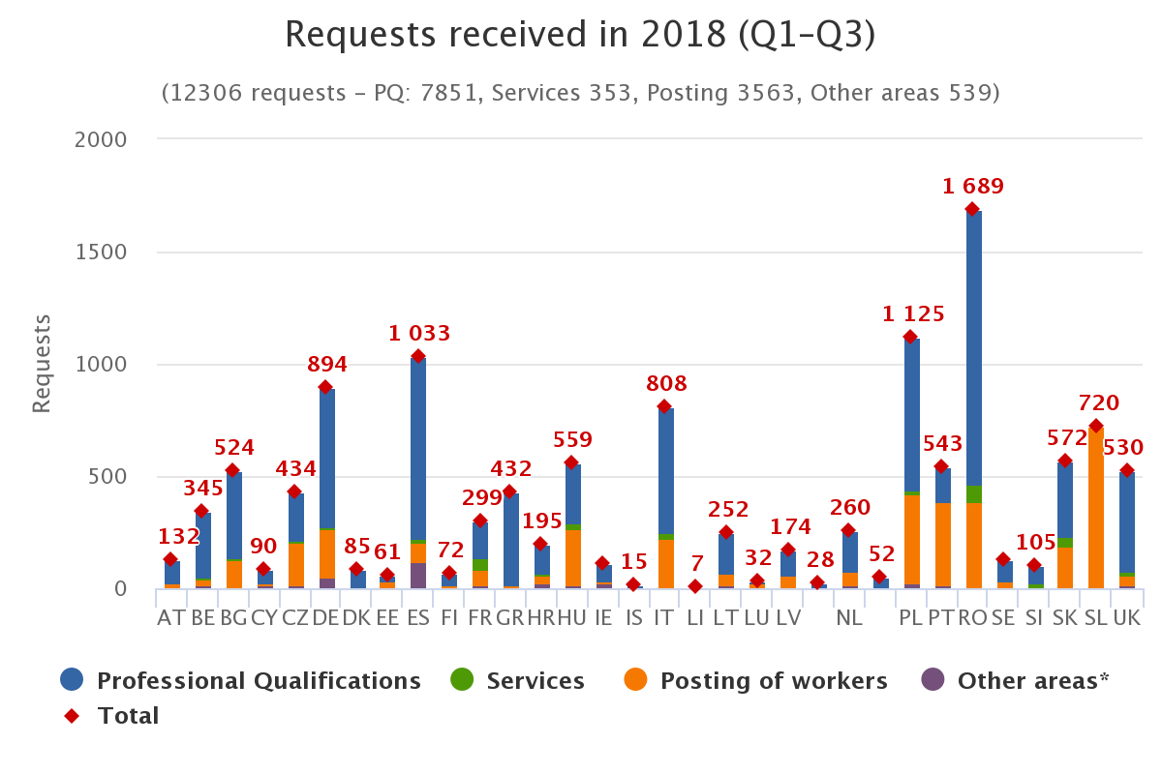
Statistiky: IMI systém – obdržené žádosti za 1. čtvrtletí 2018

Slide 15
Shrnutí nejdůležitějších bodů z další části přednášky Problematika IMI systému
homepage IMI systému: https://ec.europa.eu/internal_market/imi-net/index_cs.htm
telefonní Kontakt na národního koordinátora IMI systému: https://ec.europa.eu/internal_market/imi-net/contact/index_cs.htm#art_cz
emailové kontakty na NIMIC jsou uvedeny v zápatí této prezentace
vstup do školicího prostředí systému IMI: https://webgate.training.ec.europa.eu/imi-net/
login pro přístup do školicího prostředí IMI systému najdete v poznámkách prezentace a taktéž v samostatném wordovském souboru „Požadavky pro přístup do IMI a tréninkové databáze“
Zde prosím neměňte přístupové heslo ani bezpečnostní kód, a to v žádném členském státu EU!
Notes:
uživatelské jméno: CZnimic2019 (obdobně PLnimic2019, ROnimic2019, DEnimic2019, BEnimic2019, PTnimic2019, některé přístupy dalších ČS však nemusí fungovat, tak jako např. EL, původně bylo určeno pro výcvik v oblasti modulu veřejných listin, pozn: zkratky pro uživatelské jméno jsou vždy v anglické variantě, tedy CZ, DE, PL, BE, AT apod.)
heslo: Training2019
bezpečnostní kód: 1111111111Aa

Slide 16
Shrnutí nejdůležitějších bodů z další části přednášky Problematika IMI systému
Správa uživatelů za Vaší organizaci – uživatel, který má administrátorské oprávnění za Váš modul /může se jednat o libovolného uživatele či skupinu uživatelů/ mohou generovat hesla, uživatelská jména, odstraňovat, či upravovat přístupy ostatních uživatelů v rámci organizace.
V případě, že si uživatel zablokuje přístup do systému /např. špatně zadá heslo a je v organizaci jediným uživatelem, poté se obrací na Národního koordinátora IMI systému/
V rámci systému IMI fungují ještě koordinátoři daných modulů, tedy jakási obdoba garantů a gestorů jednotlivých oblastí politiky. Např. koordinátorem modulu Vysílání pracovníků jsou kolegové z MPSV, MŠMT je pak koordinátorem modulu profesních kvalifikací, u modulu Veřejných listin je pak ve spolugesci MV a MSp atd.

Slide 17
Shrnutí nejdůležitějších bodů z další části přednášky Problematika IMI systému
Pro rychlou orientaci jak zacházet se žádostmi lze projít např. příručky, které doporučuji: Žádosti o informace - Uživatelská příručka k systému IMI; Příručka k IMI a směrnici o službách; Uživatelská příručka pro vysílání pracovníků atd. Na homepage IMI systému najdete také v horním menu v záložce dokumenty.
Taktéž se můžete podívat v pásu karet na homepage na záložku používání IMI, kde si můžete např. najít Role a úkoly uživatelů v IMI atd.
IMI systém funguje na principu formulářového prostředí a sady předem nastavených souborů otázek pro dané legislativní oblasti, které naleznete zde: https://ec.europa.eu/internal_market/imi-net/library/question_sets_forms/index_cs.htm

Slide 18
Shrnutí nejdůležitějších bodů z další části přednášky Problematika IMI systému
Ve školicím prostředí systému IMI se můžete podívat také na to, jak jednotlivé žádosti vypadají (lze si projít i již vytvořené žádosti jiných ČS v tomto prostředí), můžete si zkusit vytvořit novou žádost po vzoru přednášky v modulu služby – žádosti o informace a nebo si zkoušet upravovat i v jiných formulářích
Taktéž si v úložišti můžete najít databázi rejstříků (registrů a dále s ní pracovat)
Po zadání klíčových parametrů můžete v ostré verzi systému prohledávat v nabídce v archivu žádostí nebo v nových žádostí dle formulářů již uzavřené žádosti nebo i ty žádosti, které čekají a vyřízení
Při kontrole jestli byla přijata nová žádost sledujte nejprve Vaši emailovou schránku, jestli dorazila nějaká notifikace, pro jistotu kontrolujte IMI systém min. 1x za 2-3 měsíce, i když jste žádnou notifikaci neobdrželi, uchováte si tak přehled o systému a také se Vám nezablokuje heslo

Slide 19
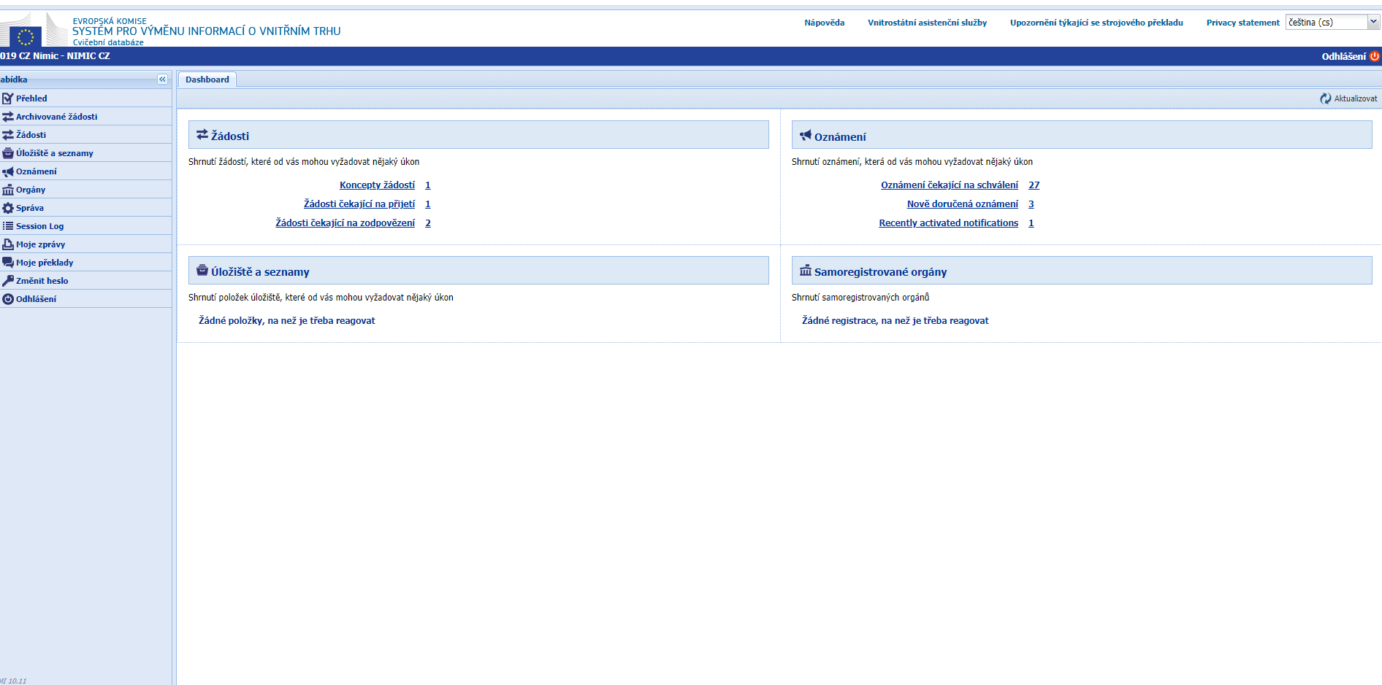
Shrnutí nejdůležitějších bodů z další části přednášky Problematika IMI systému
Při přihlášení se do systému IMI kontrolujte prosím hlavně záložku žádosti na dashboardu /rozcestníku IMI/, kde uvidíte koncepty žádostí, žádosti čekající na přijetí, na zodpovězení či uzavření, je-li takové potřeba vyřídit.
Pro aktualizaci stavu žádostí dejte manuálně aktualizovat (refresh), je to ikonka v pravém horním rohu.

Slide 20
Děkuji Vám za pozornost

